Slide 1




Khởi động

Slide 2
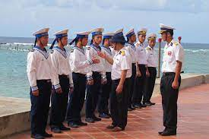
Bộ đội hải quân:
là một quân chủng trong quân đội thuộc lực lượng vũ trang các nước có biển, làm nhiệm vụ trên chiến trường biển, đại dương và sông nước.

Slide 3
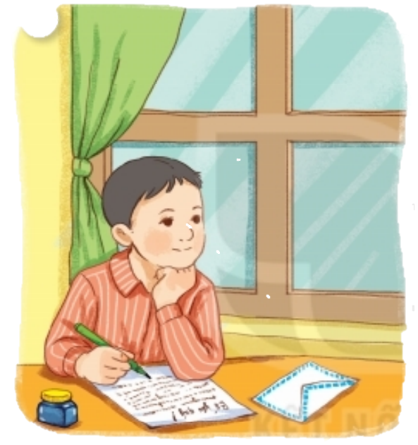

Em thấy những ai trong hai bức tranh?
Họ đang làm gì?
Một cậu bé đang viết thư
Một chú bộ đội đang đứng canh gác ngoài đảo Trường Sa.

Slide 4


Bài 22
Thư gửi bố ngoài đảo
(Xuân Quỳnh)
(SGK/95,96)
Bài 22
Thư gửi bố ngoài đảo
(Xuân Quỳnh)
(SGK/95,96)

Slide 5
Thư gửi bố ngoài đảo
ĐỌC MẪU
Bây giờ sắp Tết rồi
Con viết thư gửi bố…
Ngoài ấy chắc nhiều gió
Đảo không có gì che
Ngoài ấy chắc nhiều sóng
Bố lúc nào cũng nghe.
Tết con muốn gửi bố
Cái bánh chưng cho vui
Nhưng bánh thì to quá
Mà hòm thư nhỏ thôi.
Bà bảo: hàng rào biển
Là bố đấy, bố ơi
Cùng các chú bạn bố
Giữ đảo và giữ trời.
Gửi hoa lại sợ héo
Đường ra đảo xa xôi
Con viết thư gửi vậy
Hẳn bố bằng lòng thôi.
( Xuân Quỳnh )

Slide 6
Thư gửi bố ngoài đảo
Bây giờ sắp Tết rồi
Con viết thư gửi bố…
1
Ngoài ấy chắc nhiều gió
Đảo không có gì che
Ngoài ấy chắc nhiều sóng
Bố lúc nào cũng nghe.
3
Tết con muốn gửi bố
Cái bánh chưng cho vui
Nhưng bánh thì to quá
Mà hòm thư nhỏ thôi.
Bà bảo: hàng rào biển
Là bố đấy, bố ơi/
Cùng các chú bạn bố
Giữ đảo và giữ trời.
4
Gửi hoa lại sợ héo
Đường ra đảo xa xôi
Con viết thư gửi vậy
Hẳn bố bằng lòng thôi.
2
Đọc nối tiếp đoạn

Slide 7

Luyện đọc từ khó
hàng rào
bánh chưng
xa xôi
muốn
sóng

Slide 8
Hướng dẫn ngắt nhịp thơ
Ngoài ấy chắc nhiều gió
Đảo không có gì che
Ngoài ấy chắc nhiều sóng
Bố lúc nào cũng nghe.

Slide 9

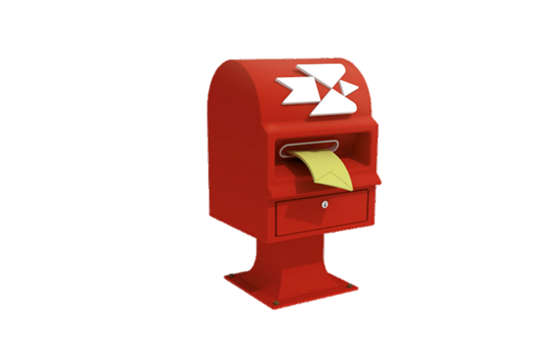
TỪ NGỮ
- Hòm thư:
thùng để bỏ thư

Slide 10
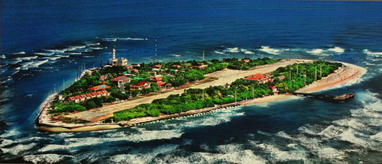
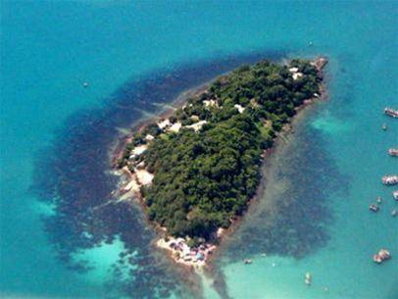
Đảo
Đảo là vùng đất nhô lên và được bao quanh hoàn toàn bởi nước.

Slide 11
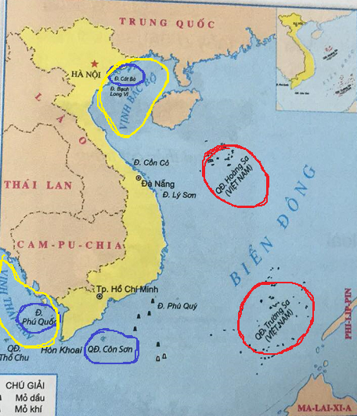
Nước ta có tới hơn 3000 hòn đảo lớn nhỏ khác nhau, trong đó hơn một nửa là ở trong Vịnh Bắc Bộ. Hai quần đảo xa bờ là quần đảo Hoàng Sa và Trường Sa.

Slide 12
Thư gửi bố ngoài đảo
Đọc theo cặp
Bây giờ sắp Tết rồi
Con viết thư gửi bố…
1
Tết con muốn gửi bố
Cái bánh chưng cho vui
Nhưng bánh thì to quá
Mà hòm thư nhỏ thôi.
3
Ngoài ấy chắc nhiều gió
Đảo không có gì che
Ngoài ấy chắc nhiều sóng
Bố lúc nào cũng nghe.
2
Gửi hoa lại sợ héo
Đường ra đảo xa xôi
Con viết thư gửi vậy
Hẳn bố bằng lòng thôi.
Bà bảo: hàng rào biển
Là bố đấy, bố ơi
Cùng các chú bạn bố
Giữ đảo và giữ trời.
4

Slide 13
Thư gửi bố ngoài đảo
Đọc toàn bài.
Bây giờ sắp Tết rồi
Con viết thư gửi bố…
Ngoài ấy chắc nhiều gió
Đảo không có gì che
Ngoài ấy chắc nhiều sóng
Bố lúc nào cũng nghe.
Tết con muốn gửi bố
Cái bánh chưng cho vui
Nhưng bánh thì to quá
Mà hòm thư nhỏ thôi.
Gửi hoa lại sợ héo
Đường ra đảo xa xôi
Con viết thư gửi vậy
Hẳn bố bằng lòng thôi.
Bà bảo: hàng rào biển
Là bố đấy, bố ơi
Cùng các chú bạn bố
Giữ đảo và giữ trời.

